Slide 1
BAIMABOLOG
图书管理系统项目
项目总结/项目分工/项目展示
We must accept finite disappointment, but we must never lose infinite hope.
指导老师：胡泓
项目组长：吴广延

Slide 2
项目分工
吴广延
蓝海吟
借阅和归还，登录注册
01
02
用户管理，项目需求编写
03
04
李利群
冷采伊·
图书管理，PPT编写
类目管理编写

Slide 3
项目分工
吴子韵
刘叶红
05
06
借书记录编写
搜索编写
邓若云
07
图书分类编写

Slide 4
1
项目工作概况
目录
2
项目完成情况
3
项目成果展示
4
项目不足之处

Slide 5
项目工作概括
Part one
We must accept finite disappointment, but we must never lose infinite hope.

Slide 6
项目工作概括-总览
需求分析
项目分工
分析项目的需求，让完成后的项目实际效果与项目要求一致，最后形成开发计划
进行项目分工，然后进行详细设计及数据库设计
代码编写
w1
项目测试
代码填写，并解决代码填写过程中的各种问题，逐步提升效率
进行项目测试，验证项目完整性

Slide 7
工作完成情况
Part two
We must accept finite disappointment, but we must never lose infinite hope.

Slide 8
项目模块完成情况总概
前端模块
主要是用户的展示
后端模块
主要是管理员的管理

Slide 9
模块细分
70%
50%
90%
100%
2024
2024
2024
2024
图书分类
首页
后台管理
登录注册
实现的是图书的分类
实现的是用户的使用
实现管理员的后台管理
实现的是用户的注册登录

Slide 10
项目成果展示
Part three
We must accept finite disappointment, but we must never lose infinite hope.

Slide 11
项目部分优点
连接数据库
代码编写
图书管理
使用了c3p0连接池时
同时使用了dbutill工具提高了数据库的查询和代码编写效率
用户可以专心查看图书，并进行图书的借阅与归还
使用了MVC模式
降低了代码的耦合提高了代码的重用性，减少了代码的冗余，提高了维护性

Slide 12
项目部分优点
开发过程
数据交互
开发效率
项目遵循企业开发流程项目采用 svn 版本管理工具提高开发效率。
使用了ajax异步交互
保持页面的实时更新
提供高了用户的体验
项目采用c3p0 数据库连接池和 dbutils 工具类提高开发效率。

Slide 13
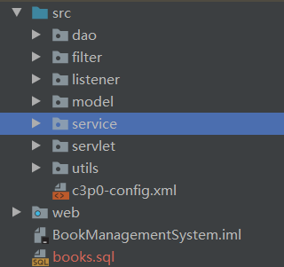
MVC模式
Model（模型）
M
是应用程序中用于处理应用程序数据逻辑的部分。 通常模型对象负责在数据库中存取数据。
View（视图）
V
是应用程序中处理数据显示的部分。 通常视图是依据模型数据创建的。
Controller（控制器）
C
是应用程序中处理用户交互的部分。 通常控制器负责从视图读取数据，控制用户输入，并向模型发送数据。

Slide 14
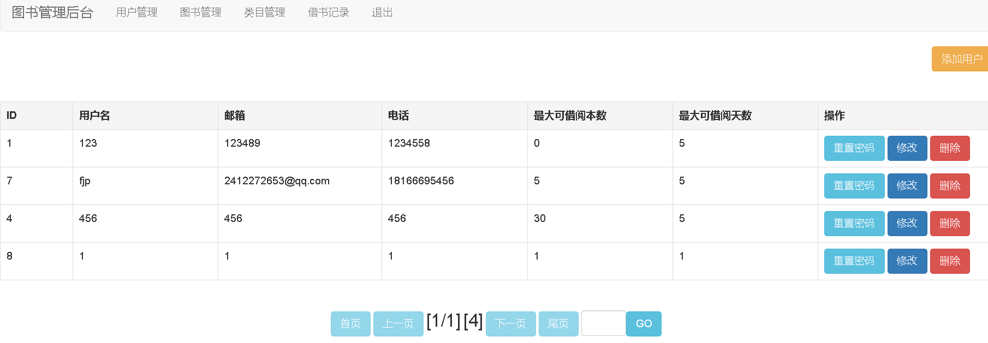
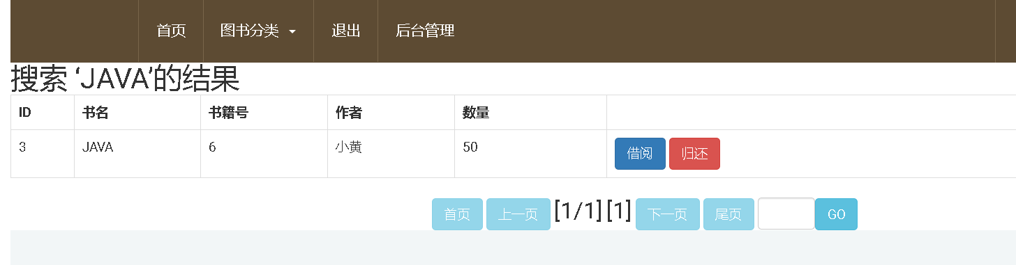
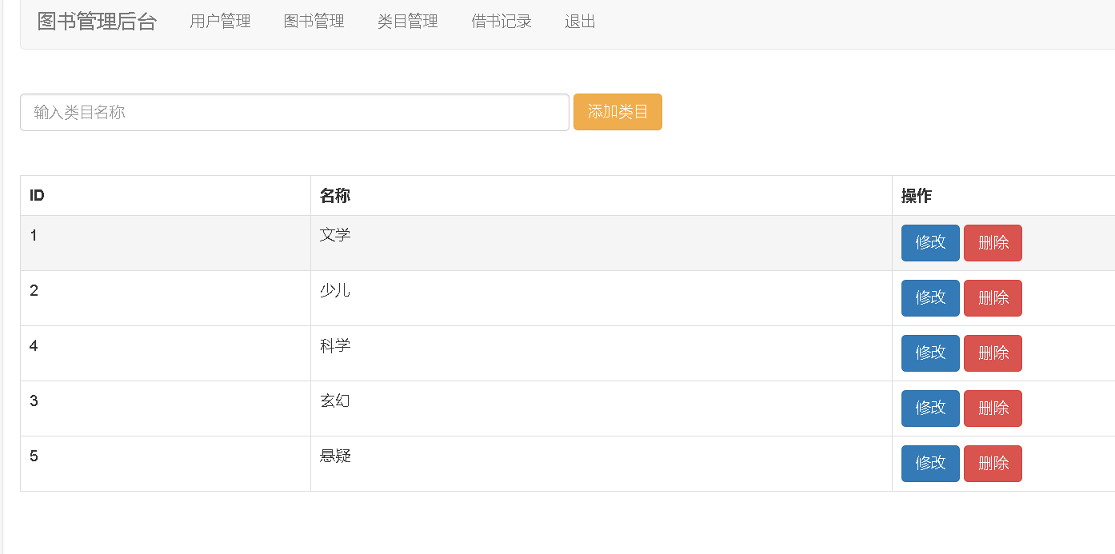
项目小细节
查询模块
类目管理模块
可以根据图书名称进行图书的查询
可以对图书的类目进行管理和修改
用户管理模块
可以查看用户的信息并且可以修改

Slide 15
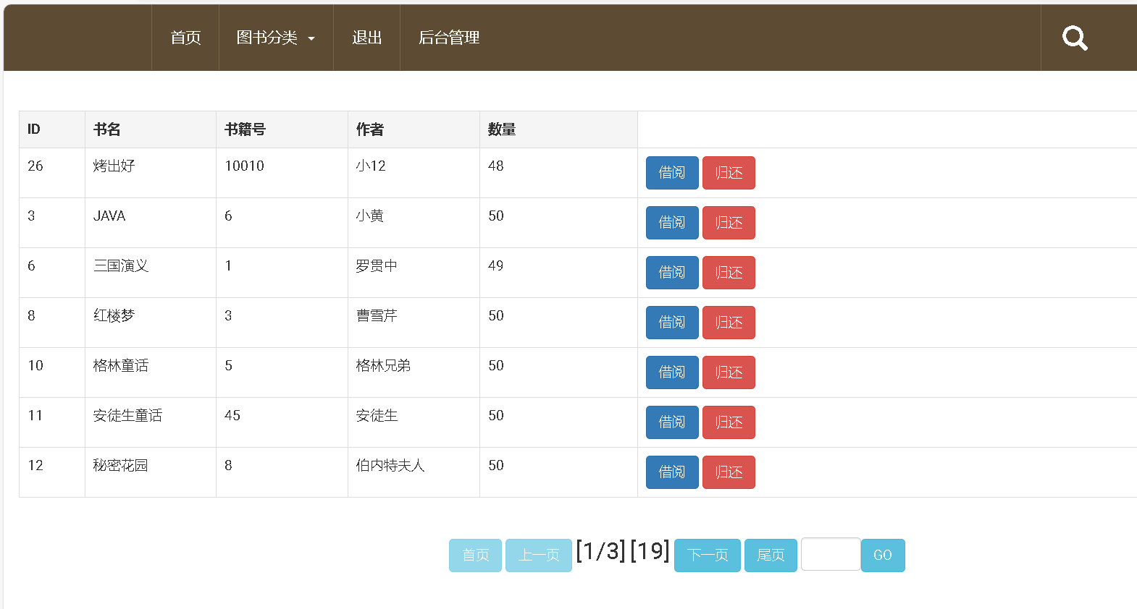
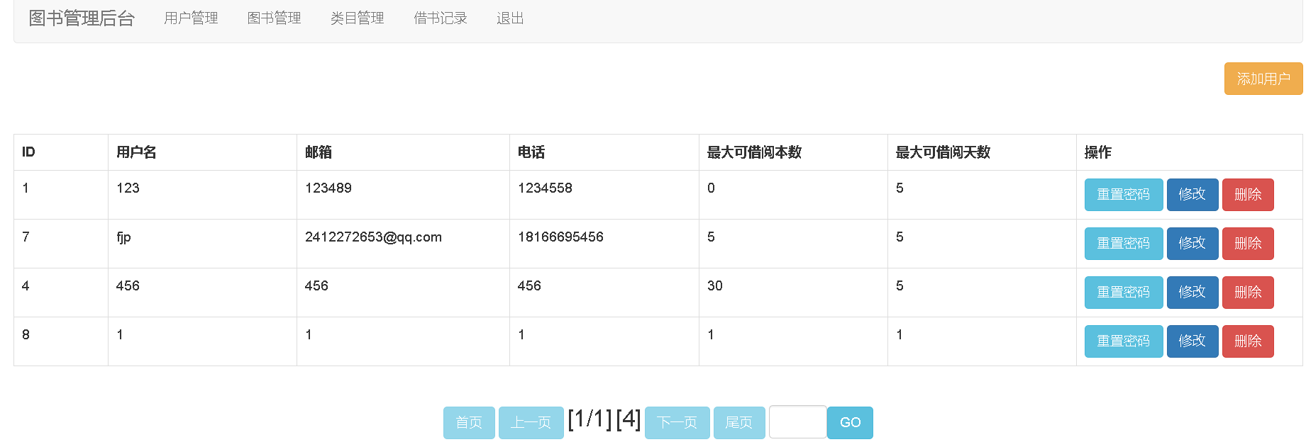
项目部分页面介绍
前端
前端使用的是bootstrap前端框架
响应式布局，手机pc都可以兼容
后端
后端使用的是layui框架
也是响应布局，手机pc都可以兼容

Slide 16
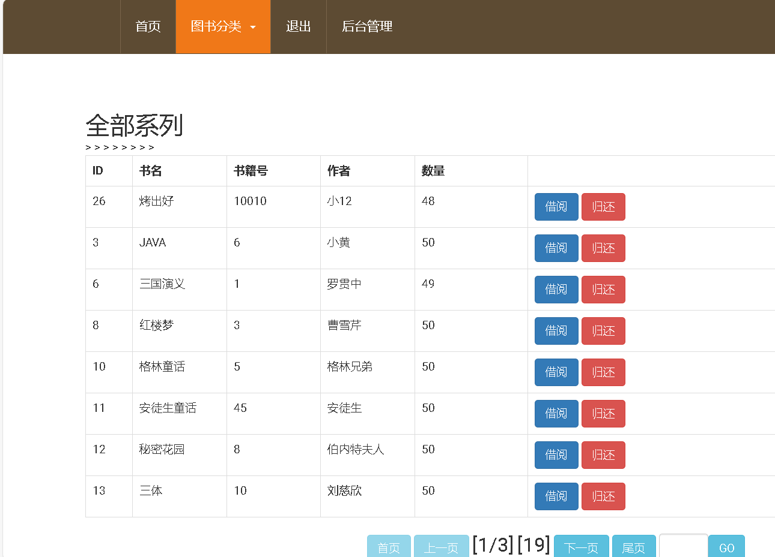
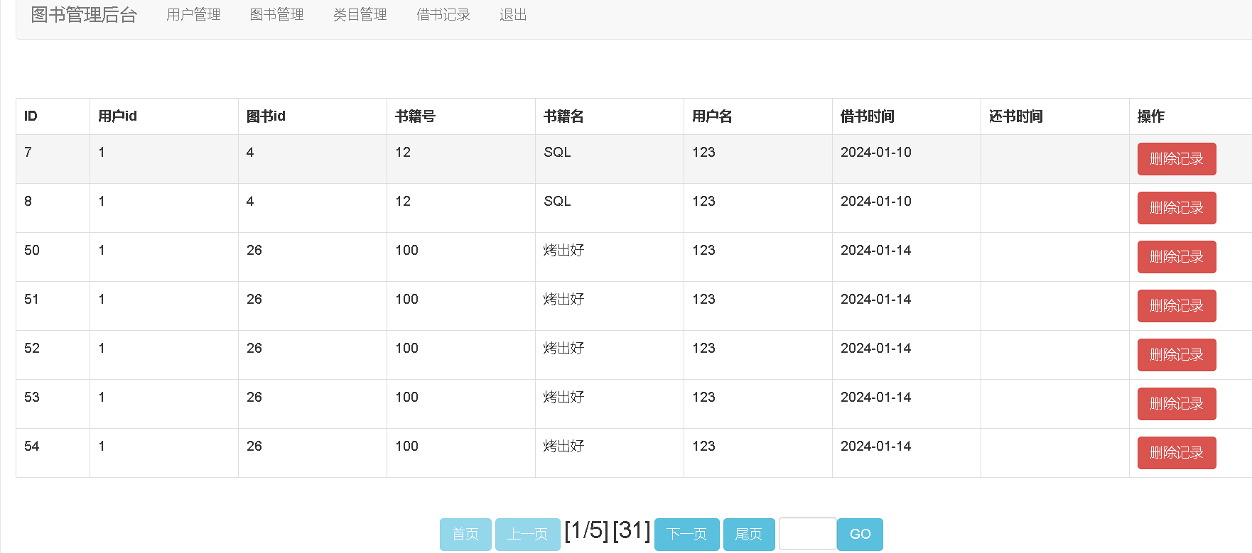
项目部分模块展示
图书分类模块
借书记录模块
用户需要登录后能进行查看图书的分类
主要功能是：管理员可以在后台查看用户的借书记录

Slide 17
项目不足之处
Part fuor
We must accept finite disappointment, but we must never lose infinite hope.

Slide 18
不足之处
Play C
输入标题
Play B
熟悉
罚款功能
We must accept finite disappointment, but we must never lose infinite hope.
缺少超过一定时间后依然没有归还图书的罚款功能
Play A
输入标题
借阅功能
We must accept finite disappointment, but we must never lose infinite hope.
不能判断用户是否达到了借阅上限，也就是说用户可以借无数本书没有限制
输入标题
代码规范
We must accept finite disappointment, but we must never lose infinite hope.
代码编写不够规范

Slide 19
Thank you
We must accept finite disappointment, but we must never lose infinite hope.
组长：吴广延

